Slide 1
Матрични и мастиленоструйни принтери

Slide 2
Съдържание:
1. Матрични принтери
1.1 Устройство на матричните принтери
2. Видове матрични принтери
2.1 Как работят серийните матрични принтери?
3. Предимства на матричните принтери
4. Недостатъци на матричните принтери
5. Мастиленоструйни принтери
5.1 Варианти на изстрелване на мастилото
5.2 Цветове
5.3 Мастила
6. Предимства на мастиленоструйните принтери
7. Недостатъци на мастиленоструйните принтери

Slide 3
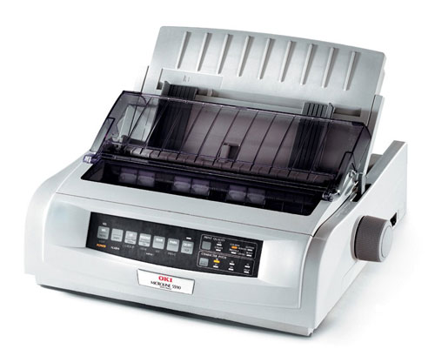
1.Матрични принтери
Матричните принтери- известни още и като ударни принтери, представители на най старата технология на печат(предхождат всички останали), са все още широко разпространени благодарение на параметъра "цена на страница" по който те презъзхождат всички останали видове. Матричните принтери се делят на две основни групи: серийни матрични принери и линейни матрични принтери.

Slide 4
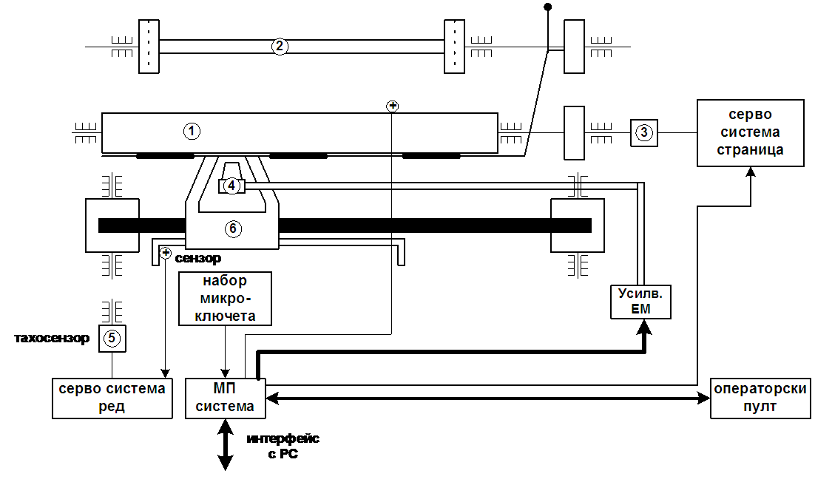
1.1Устройство на матричните принтери
1-барабан ; 2- трактор за печатане върху перфорирана хартия ; 3 - стъпков двигател ; 4 – печатаща глава 5 – постоянно токов двиг. ; 6-мастилена лента.

Slide 5
2.Видове матрични принтери
Серийни матрични принтери-символите и изображенията се формират от печатащата глава. Печатащата глава съдържа печатащи игли подредени във вертикални колони в предния си край, и електромагнитен механизъм за "изстрелването" им.
Механизъм на печатаща глава
Notes:
Печатащите глави използващи постоянни магнити по принцип позволяват по-високи скорости на печат и най-често се прилагат в принтери предназначени за голямо натоварване. Някои от по-разпространените принтери ползващи тази технология са Epson DFX моделите, някои модели на Fujitsu например DL 5600 и всички матрични принтери на Oki.

Slide 6
2.1Как работят серийните матрични принтери?
В серийните матрични принтери знаците се отпечатват от печатащата глава при хоризонталното и движение. Печатащата глава има определен брой печатащи игли подредени така, че да оформят вертикална колона в предния край на главата. При движение на главата по ширината на листа, печатащите игли се задействат избирателно за да отпечатват съответните символи. Масово използваните глави имат 9 игли подредени в една колона или 24 игли подредени в две колони за по-добро качество на печат. В някои принтери предназначени за работа с високо натоварване се използват 18 иглени глави с две колони по 9 игли, позволяващи високоскоростен печат.

Slide 7
Разстоянието между печатащите игли в колоната определя вертикалната разделителна способност на принтера при бърз печат. Например: 9 иглена глава с разстояние 0.35 mm между съседните игли ще отпечатва с 25.4/0.35=72.5 точки/инч разделителна способност по вертикала. 24 иглените глави имат 2 колони с по 12 игли всяка и разместване половин стъпка между тях. Ако стъпката между иглите в колоните е 0.21 mm, то една такава колона би печатала с 25.4/0.21=120.9 точки/инч по вертикала. Тъй като иглите от втората колона печатат между точките отпечатани от първата, общата разделителна способност нараства двукратно на 240 точки/инч.

Slide 8
Линейните принтери също както серийните матрични принтери ползват пинове удрящи през мастилената лента върху хартията за да отпечатват точки с които синтезират изображението. Разликата е, че линейните принтери използват чукчета вместо игли, подредени в хоризонтален ред и оформени като цялостен възел който замества печатащата глава при последователните матрични принтери.
Действие на печатащите елементи при линейни принетри
Notes:
Печатащият механизъм на линеен принтер работи по следния начин. Постоянен магнит държи пружината на чукчето в напрегнато състояние. При подаване на импулс от драйвера, през бобината протича електрически ток и създава електромагнитно поле противоположно на това от постоянния магнит. При това взаимодействие на двете полета пружината се освобождава и изстрелва чукчето напред към мастилената лента и хартията.

Slide 9
Линейният принтер, принцип на действие:По време на печат совалката на принтера вибрира в хоризонтално направление докато чукчетата се изстрелват избирателно. Така всяко чукче печата поредица от точки в хоризонтална линия за едно преминаване на совалката, следва транспорт на хартията с една стъпка напред и печат на следващ ред от точки при движението на совалката в обратна посока.
Линеен принтер в процес на печат:
Линейните матричните принтери са безспорни лидери по отношение себестойност на страница и незаменими за приложения изискващи голям обем, висока скорост, надеждност и качество на печат. Най бързите линейни принтери предлагани на пазара в момента са моделите T6218 на Tally и P5220 на Printronix със скорости на печат между 1800 и 2000 реда в минута.

Slide 10

3.Предимства на матричните принтери
Изключителна издръжливост, както и много ниска цена на консумативите.
Възможност за отпечатване на копия заедно с оригинала, което е желателно и дори задължително , за някои документи.А наличието на широк валяк ги прави почти незаменими при отпечатването на счетоводни документи.Не е за пренебрегване и възможността за използване на единични листи, така и на непрекъсната хартия.
Качеството на печат е високо, но за сметка на скоростта.
Матричните принетери предлагат все по-голям брой вградени шрифтове, а могат да ползват и програмно зарежданите.Единственото ограничение е RAM паметта.

Slide 11

4.Недостатъци на матричните принтери
Шумната работа е един от най-досадните традиционни недостатъци на много от матричните принтери. Децибелите могат да се намалят чрез специални стендове или шумопоглъщащи капаци.
Ниска скорост на отпечатване
Ползването на износена или изсъхнала лента неминуемо води до затруднено движение на печатащите игли, бързото им износване или счупване както и до износване или дефектиране на редица други елементи на печатаща глава.
Матричните принтери печатат баркодове с малка или средна плътност, което може да не удовлетворява крайния потребител.

Slide 12



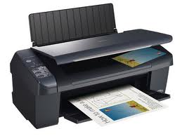
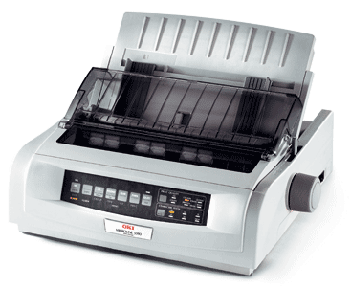
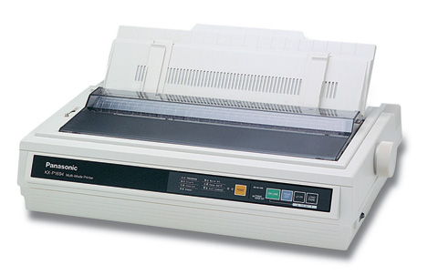
Производители на матрични принтери

Slide 13
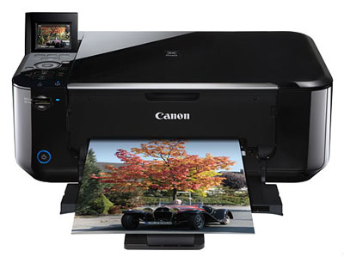
5.Мастиленоструйни принтери
При него мастилото буквално се изстрелва към листа хартия. Това се извършва от самата глава, където стои и резервоара с мастило.Вариантите за изстрелване на мастилото са два, като основната цел, която трябва да се постигне, е налягане в дюзата, така че мастилото да бъде изтласкано навън.

Slide 14
5.1 Варианти на изстрелване на мастилото
При първия, се използва пиезокристал, и когато му бъде подадено напрежение, той осцилира, с което се изтласква мастило извън дюзата и към хартията, отпечатвайки по този начин точка. За отпечатването на цветно изображение е необходимо наличието на три печатащи дюзи, по една за всеки основен цвят. Едно от предимствата на този метод е възможността за използване на по широк кръг мастила, поради факта че в този случай няма нагряване.
Вторият метод се характеризира с названието термо-мастилена технология. За разлика от първия, за да се изстреля мастилото, то тук се нагрява рязко, предизвиквайки въздушен мехур в точката на нагряване, който изтласква рязко микрокапка мастило с висока скорост извън дюзата към листа хартия. След прекратяване на нагряването, въздушният мехур спада, позволявайки постъпването на нова доза мастило в тръбичката на дюзата, след което процесът се повтаря. Един от недостатъците на този метод е факта, че мастилото трябва да е топлоустойчиво и да не променя качествата си след нагряване.

Slide 15
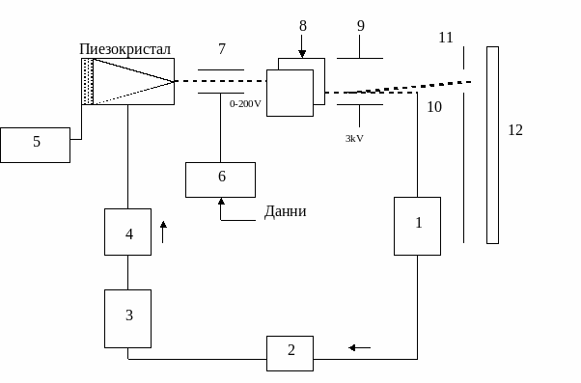
С използване на пиезокристал
Рециклирано мастило
Филтър
Резервоар за мастило
Помпа
Генератор
Управление на зареждането
Зареждащи електроди
Електроди за хоризонтално отклонение
Електроди за вертикално отклонение
Събиране на неизползваното мастило
Предпазен щит
Хартия

Slide 16
Ink-jet технология
Ink-jet технологията при принтерите започва своето развитие в началото на 60- те. Siemens патентоват първото мастилоструйно устройство през 1951, което доведе до появата и на първия мастилоструен записващ апарат.
По късно през 70те IBM развиват непрекъснатата мастилоструйна технология. Основата и е управлението на непрекъснат поток от мастилени капки към носителя на изображението или отклоняването му във възвратен канал за рециркулация чрез прилагане на електростатично поле към предварително заредени мастилени капчици.
През 1977 Siemens произведоха принтера PT-80 с последователен печат с което изведоха мастилоструйната технология "капки по заявка" на пазара. Принтерите на тази технологична база изстрелват капки към носителя само при необходимост за отпечатването им. Този метод значително намалява сложността на екипировката в сравнение с технологията непрекъснат мастилоструен поток. При тези първи принтери изстрелването на капчиците мастило се извършва от пиезо-електрически преобразуватели които чрез механично движение създават необходимото за това налягане.

Slide 17
По същото време Canon разви технологията bubble jet (мехурчесто струйна). При този метод миниатюрен електросъпротивителен нагревател загрява мастилото до кипване. Бързото нарастване на така създаденият "мехур" изхвърля мастилото пред себе си през дюзата. Скоро след тях Hewlett-Packard независимо разработиха подобна технология и я наименоваха термо мастилоструйна.
Схема на действие на техногията bubble jet

Slide 18
Най-популярните мастилоструйни принтери използват последователен печат. Подобно на матричните, серийните мастилоструйни принтери използват печатаща глава с дюзи подредени вертикално в една или повече колони. Процеса за синтез на изображението е аналогичен с този на матричните принтери.
Процес на печат при мастилоструйните принтери

Slide 19
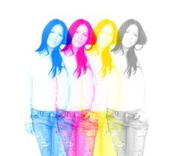
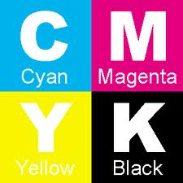
5.2 Цветове
За показване на цветен образ на монитор или друг вид дисплей се използва т.нар. RBG система, която се основава на получаването на цветове от 3 основни цвята – червен (red), зелен (green), син (blue). За цветно принтиране, тази комбинация се оказва неудачна поради някой ограничения и особености на оцветителите. Затова се използва цветовата схема CMYK. Наименованието е формирано от имената на английски на основните цветове, които я съставят. Това са Cyan(синьозелен), Magenta (пурпурен), Yellow (жълт), Key за ключовия черен цвят.

Slide 20
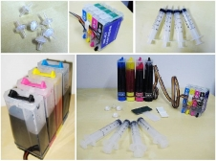
5.3 Мастила
Мастиленоструйните принтерите от класа за домашно или офис ползване използват мастила на водна основа, което е и един от основните им недостатъци. Тези мастила се получават като смес от вода, гликол и пигменти. Тези мастила са евтини и се ползват при главите с термична технология за отпечатване. Поради това, тези глави се нуждаят от вода, за да функционират нормално. За професионалните мастилено-струйни принтери се използват UV-сушими, химически разтворими или химически сублимиращи мастила.

Slide 21

6.Предимства на мастиленоструйните принтери
Ниска цена
Малък обем и тегло
Мастиленоструен принтер би бил по-добър избор за вас, ако:
Печатате относително малко (под 500 страници на месец).
Нуждаете се от цветен печат.
За вас скоростта на печат няма значение.
Не си позволявате да не ползвате принтера със седмици или месеци.

Slide 22

7. Недостатъци на мастиленоструйните принтери
Запушването на печатащата дюза от мастилото, когато принтерът не се използва през по-дълъг период от време. Мастилото в дюзата засъхва и се втвърдява, след което почистването му обикновено е трудно.
Икономически недостатъци, поради спецификата на консумативите. Цената на нов комплект печатаща глава и мастило. След изчерпването на мастилото от стара глава обикновено се налага поставянето на нова. Поради това, че резервоарът е комплектуван с печатащата дюза, често цената й е почти като цената на нов принтер.
При цветен печат с мастилено-струен принтер има още един сериозен недостатък. Цветовете се постигат при смесването на три основни цвята, но е възможно един от тях се изчерпи преди другите, след което се налага замяна на цялата касета.

Slide 23




Производители на мастилено-струйни принтери

